Slide 1
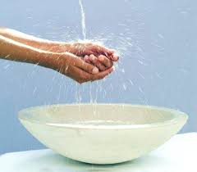

Slide 2
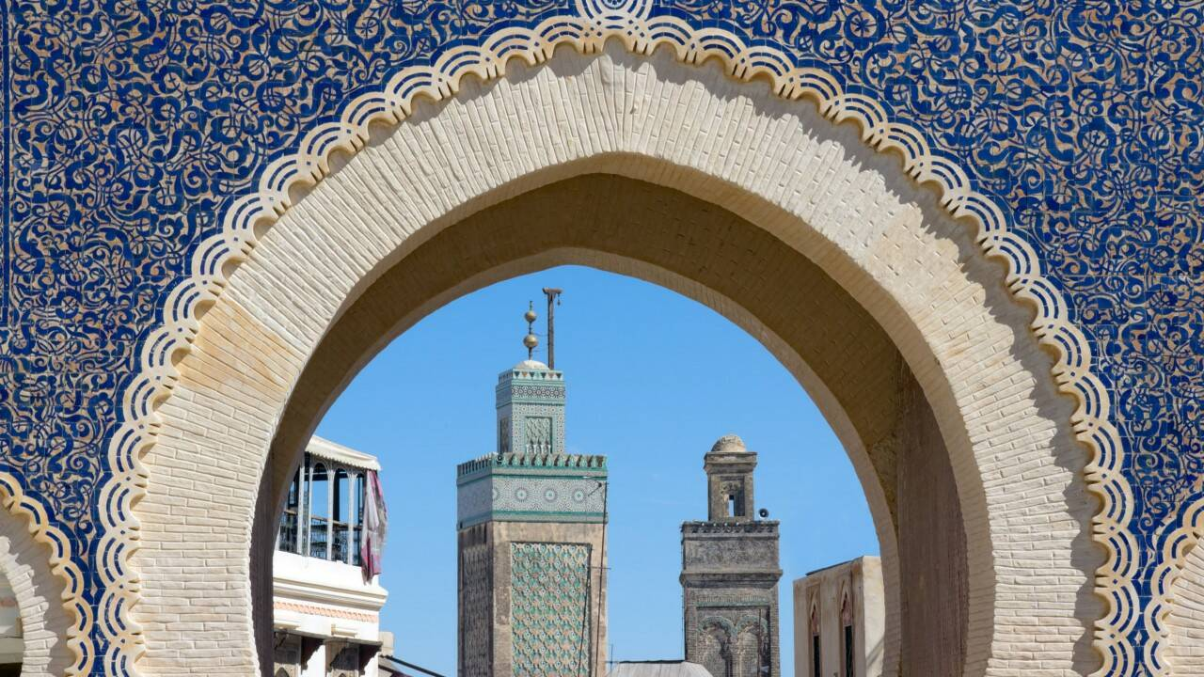
আজকের ক্লাসে সবাইকে
স্বাগতম

Slide 3
পরিচিতি
মুহাম্মদ শাহ্‌ জাহান কুতুবী
শিক্ষক সেল নাম্বারঃ ০১৮১৬ ৮৩০ ২৪৯ ইমেইল: mdshahjahankutuby@gmail.com
আধুনগর ইসলামিয়া ফাজিল মাদ্‌রাসা
লোহাগাড়া ,চট্টগ্রাম ।

Slide 4
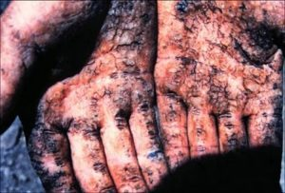
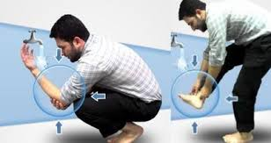
চলো, কিছু চিত্র দেখি-
পরিষ্কার-পরিচ্চন্ন

Slide 5
বিষয় : আল আকায়েদ ওয়াল ফিকহ
শ্রেণীঃ 2য় শ্রেণী
অধ্যায়ঃ১ম অধ্যায়
প্রথম পাঠ
পাঠ পরিচিতি
তাহারাতের অর্থ ও উপকারিতা

Slide 6
শিখনফল
এ পাঠ শেষে শিক্ষার্থীরা-------
তাহারাতের পরিচয় বলতে পারবে।
তাহারাতের উপকারিতা বর্ণনা করতে পারবে।

Slide 7
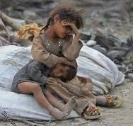
তাহারাত শব্দের শাব্দিক অর্থঃ
তাহারাত আরবি শব্দ।
এর আভিধানিক অর্থ হলো,
পবিত্রতা অর্জন করা ।
পবিত্র হওয়া ।
পবিত্রতা অর্জন করা

Slide 8
তাহারাতের পারিভাষিক অর্থঃ
ময়লা
অপরিচ্ছন্ন জামা
রক্ত
শরিআতের পরিভাষায় সব রকমের অপবিত্রতা হতে শরিআতের নিয়ম অনুযায়ী পবিত্রতা অর্জন করাকে তাহারাত বলে ।

Slide 9
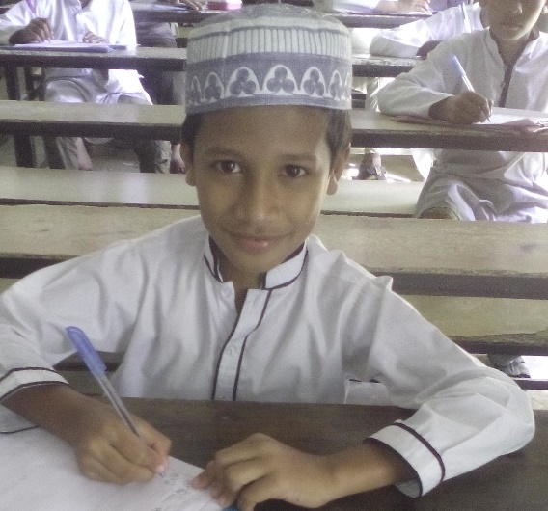
একক কাজ
সময়
৫ মিনিট
তাহারাতের পরিচয় লিখ ।

Slide 10
তাহারাতের উপকারিতাঃ
পবিত্রতা ঈমানের অংশ ।

Slide 11
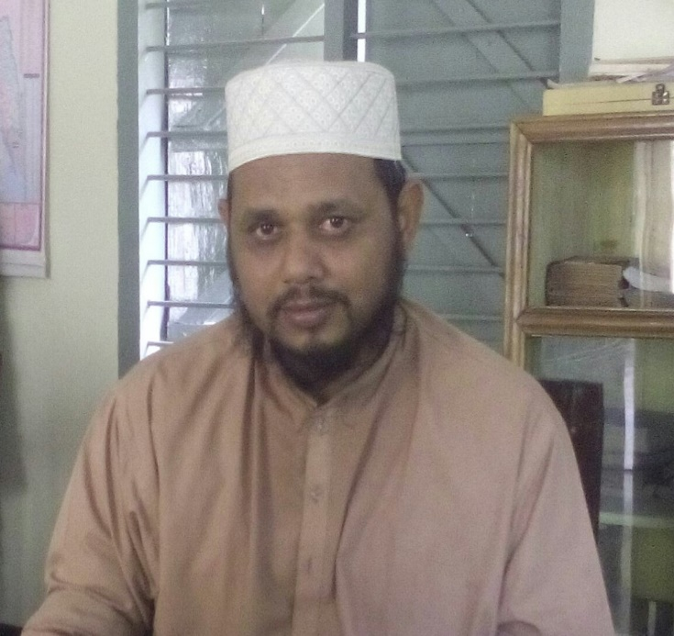
২ । পবিত্র থাকলে শরীর সুস্থ
ও সুন্দর থাকে ।।

Slide 12
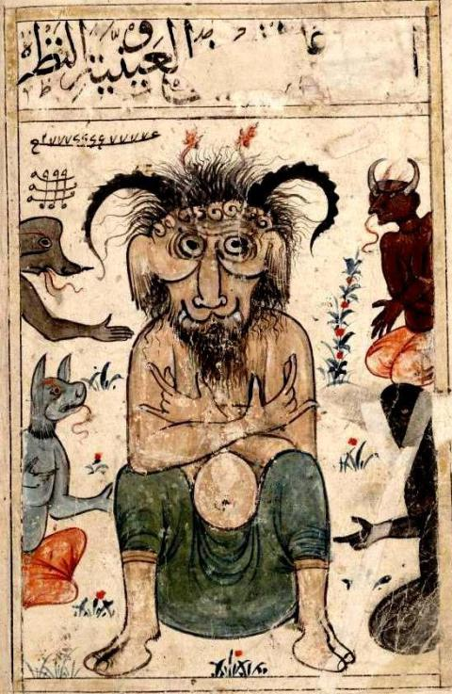
৩ । পবিত্রতা মানুষকে শয়তানের
প্রভাব থেকে মুক্ত রাখে ।।

Slide 13
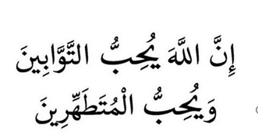
পবিত্রতা অর্জন কারীকে
আল্লাহ তায়ালা ভালোবাসেন ।

Slide 14
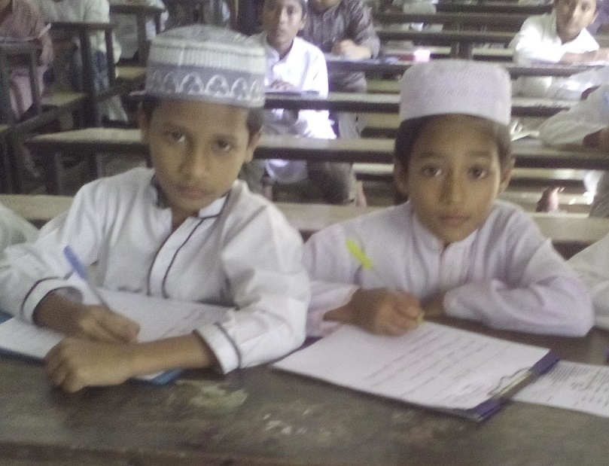
জোড়ায় কাজঃ
সময়
৫ মিনিট
তাহারাতের উপকারিতা কি কি ?লিখ ।

Slide 15
মূল্যায়নঃ
তাহারাত অর্থ কি?
তাহারাত এর সংঙ্গা লিখ ?
তাহারাত ঈমানের কি ?
আল্লাহ কাকে ভালবাসেন ?

Slide 16
বাড়ির কাজ
প্রশ্নঃ তাহারাত এর পরিচয় ও উপকারিতা কি লিখ ।

Slide 17
নীতিবাক্য
পবিত্রতা ঈমানের অংশ ।

Slide 18
ধন্যবাদ সবাইকে

